Slide 1
Β΄ Ελληνικός Αποικισμός
ΑΡΧΑΪΚΗ ΕΠΟΧΗ

Slide 2
Ο δεύτερος αποικισμός (8ος-6ος αι. π.Χ.).
Η εννοιολογική σημασία του όρου αποικισμός
απ- οικίζω: στέλνω μακριά από τον οίκο, από την πατρίδα
Η αναγκαστική μετακίνηση, εγκατάσταση σε άλλη περιοχή και η δημιουργία νέας πόλης.
Η ίδρυση αποικιών την αρχαϊκή εποχή ήταν επιχείρηση οργανωμένη εξ ολοκλήρου από τη μητέρα-πόλη (μητρόπολη).
Οι αποικίες ήταν νέες πόλεις-κράτη, αυτόνομες και αυτάρκεις. Οι δεσμοί τους με τις μητέρες-πόλεις ήταν χαλαροί, σε μερικές περιπτώσεις ανύπαρκτοι, ενώ σε σπάνιες περιπτώσεις οι σχέσεις ήταν εχθρικές.

Slide 3
Τα αίτια που συνέβαλαν στην ίδρυση των αποικιών ήταν:
η στενοχωρία, δηλαδή το πρόβλημα που προέκυψε από την αύξηση του πληθυσμού και τις περιορισμένες εκτάσεις καλλιεργήσιμης γης
η έλλειψη πρώτων υλών, ιδιαίτερα μετάλλων
η αναζήτηση νέων αγορών για την προμήθεια και την πώληση αγαθών
οι εσωτερικές πολιτικές κρίσεις που οδηγούσαν σε απομόνωση μια ομάδα των κατοίκων
οι γνώσεις που διέθεταν για τους θαλάσσιους δρόμους και τις περιοχές εγκατάστασης
ο ριψοκίνδυνος χαρακτήρας των Ελλήνων εκείνης της εποχής, όπως αντανακλάται μέσα από την Οδύσσεια.

Slide 4
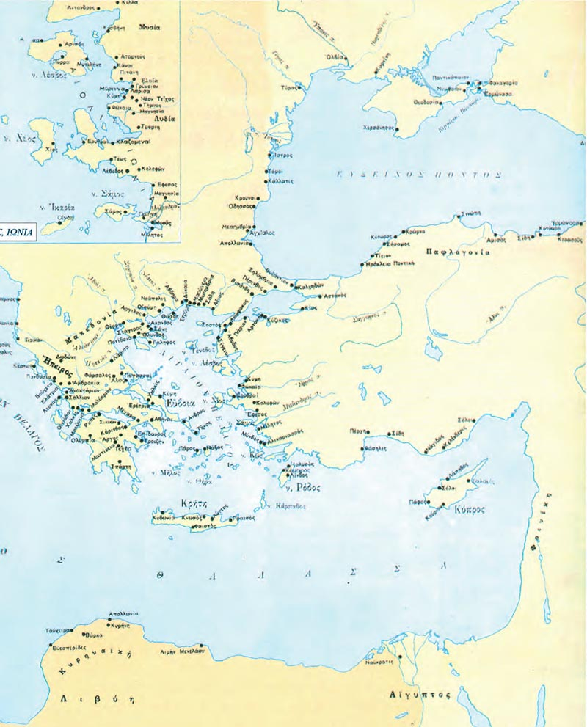
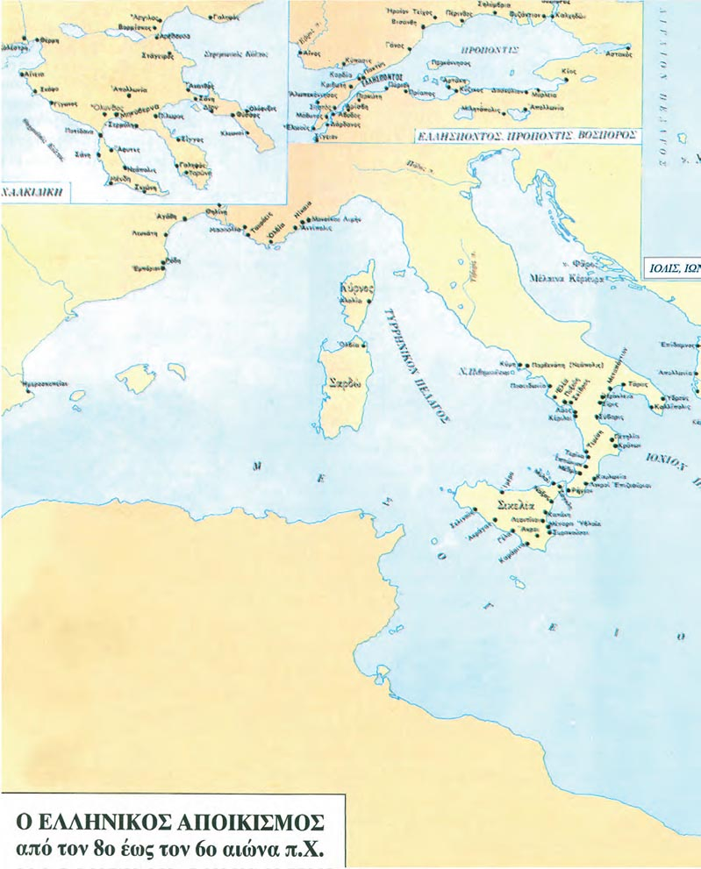

Slide 5
τα χαρακτηριστικά του β΄ αποικισμού
8ος-6ος αι. π.Χ.
οι Έλληνες εξαπλώθηκαν στη Μεσόγειο και στον Εύξεινο Πόντο
Περιόρισαν τη δραστηριότητα άλλων λαών (Φοινίκων).
Επανασυνδέθηκαν με τη Μεσόγειο
Είχε επιπτώσεις στην οικονομία, την κοινωνία και την πολιτιστική εξέλιξη της αρχαϊκής περιόδου.
Μετέφεραν στις νέες πατρίδες όλα τα στοιχεία του ελληνικού πολιτισμού: θρησκευτικές πεποιθήσεις, πολιτικές πρακτικές, αισθητικές αντιλήψεις και γενικότερα τον τρόπο ζωής
έδωσαν και πήραν πολιτιστικά στοιχεία από τους γηγενείς πληθυσμούς.
παράδειγμα: η διάδοση της γραφής· το χαλκιδικό αλφάβητο, μια μορφή του ελληνικού αλφαβήτου, διαδόθηκε από τους Χαλκιδείς αποίκους στους ιταλικούς λαούς ως το πρότυπο διαμόρφωσης του λατινικού.

Slide 6
Αντιμετώπιση της κρίσης- συνέπειες
Ανάπτυξη του δευτερογενούς και τριτογενούς τομέα της οικονομίας στις αποικίες .
Α. Το εμπόριο: δεν χρησίμευε στην ανταλλαγή αγαθών, αλλά είχε εμπορευματοχρηματικό χαρακτήρα
Κοπή και χρήση του νομίσματος. Η εφεύρεση του νομίσματος:
καινοτομία
διευκόλυνε τις οικονομικές σχέσεις της εποχής.
Το νόμισμα γίνεται το κύριο μέσο συναλλαγής.
Οι οικονομικές μεταβολές είχαν. Νέα κατηγορία πολιτών, αυτοί που πλούτισαν, διεκδίκησε μερίδιο στην άσκηση της εξουσίας. Έτσι, η αριστοκρατικά οργανωμένη κοινωνία πέρασε κρίση. Η δουλεία, τέλος, αναπτύχθηκε λόγω της ανάγκης για περισσότερα και φθηνότερα χέρια. Για πρώτη φορά αυτή την εποχή χρησιμοποιήθηκαν δούλοι αργυρώνητοι, δηλαδή αγορασμένοι, ως παράγοντας οικονομικής ανάπτυξης.

Slide 7
Συνέπειες στην κοινωνία των πόλεων-κρατών
Εμφάνιση νέας κατηγορίας πολιτών: πλούσιοι έμποροι και βιοτέχνες
διεκδικούν μερίδιο στην άσκηση της εξουσίας.
Η αριστοκρατικά οργανωμένη κοινωνία περνάει κρίση.
Η δουλεία αναπτύχθηκε λόγω της ανάγκης για περισσότερα και φθηνότερα χέρια. Χρησιμοποιήθηκαν δούλοι αργυρώνητοι, δηλαδή αγορασμένοι, ως παράγοντας οικονομικής ανάπτυξη

Slide 8
Φωτόδεντρο - Προβολή αντικειμένου Να απαντήσετε γραπτά στην ερώτηση: ποιες ήταν οι αντιλήψεις των αρχαίων για την χειρωνακτική εργασία; ποιες είναι σήμερα;

